Slide 1
Internet of Things
物聯網

Slide 2
目錄
content
1
動機與目的
2
材料-硬體架構圖
3
流程-軟體架構圖
4
實驗結果
5
未來方向
6
參考文獻

Slide 3
1
動機與目的

Slide 4
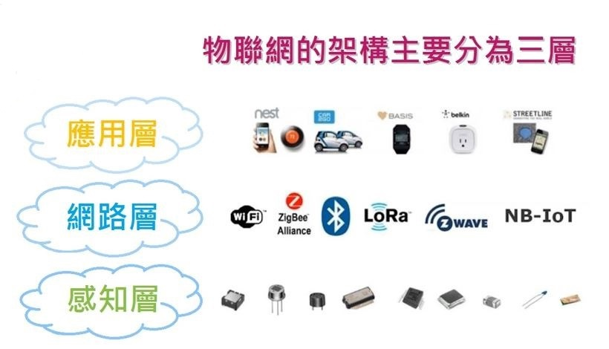
1
動機與目的-專題動機
2018年12月美國高通公司發表第一款5G旗艦處理器Snapdragon 855。
2019年將陸續看到各手機廠的5G智慧型手機問世。
5G世代的即將來臨將是實現物聯網，萬物聯網的最後一哩路。
經過職訓局半年900小時的專業密集課程，本團隊製作此專題展現物聯網的三層架構應用。

Slide 5
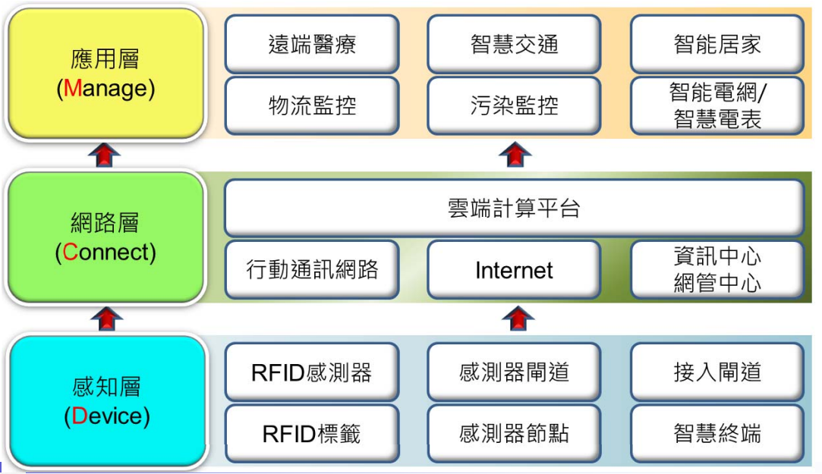
1
動機與目的-專題目的
本次專題，將展示智能居家的應用，呈現物聯網的整個基礎架構。
網路層將透過Wifi開發網頁及手機APP ，供使用者操控使用。
感知層將使用Raspberry Pi 搭配多種Sensor 透過程式語言開發使用。

Slide 6
2
材料,硬體架構圖

Slide 7
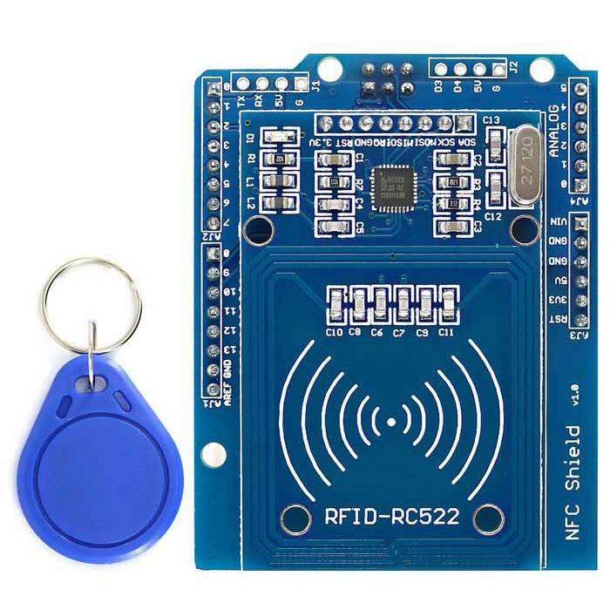
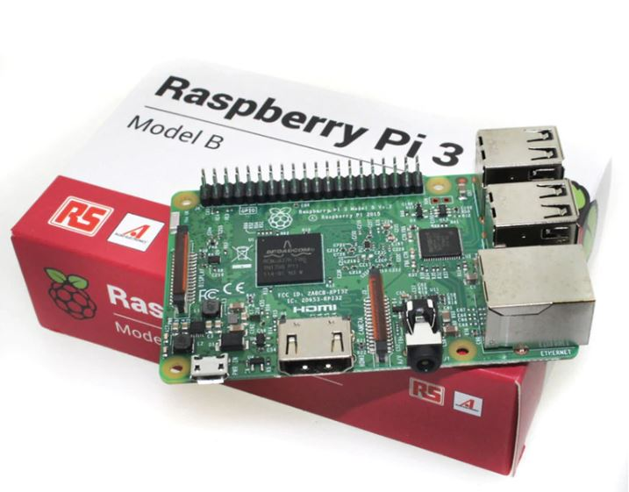
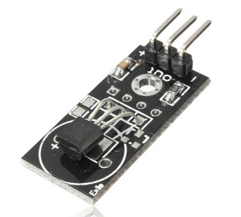
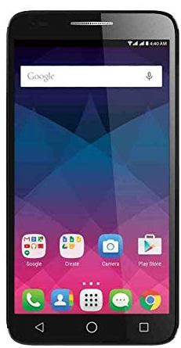
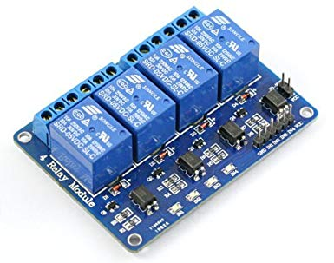
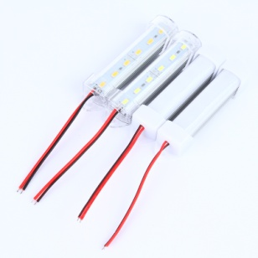


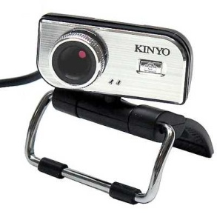
溫度Sensor
RFID
2
材料-硬體架構圖
Relay+LED
樹莓派3B
HAPE小屋
手機
PC
Webcam
網路層
應用層
感知層

Slide 8
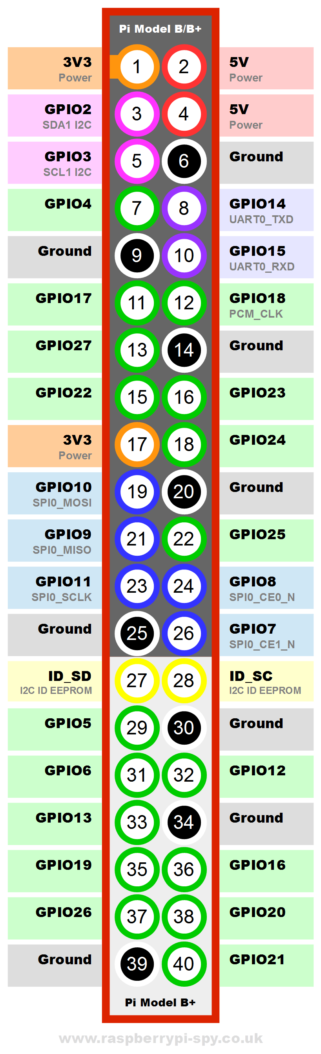
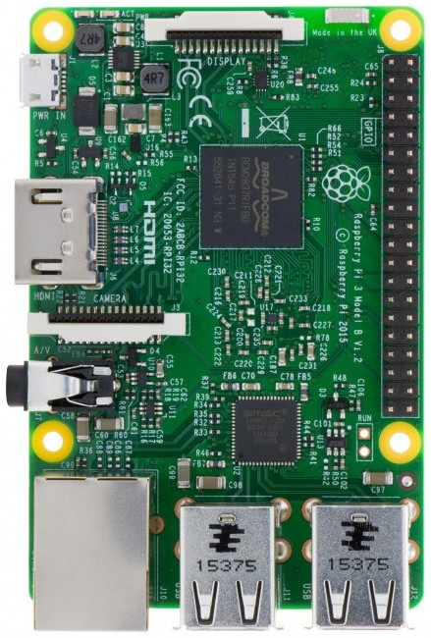
2
材料-硬體電路圖
DS18B20
RELAY-IN2
RELAY-IN3
RELAY-IN4
RELAY-IN1
RFID-MOSI
RFID-MISO
RFID-RST
RFID-SCK
RFID-SDA
Webcam

Slide 9
3
流程-軟體架構圖

Slide 10


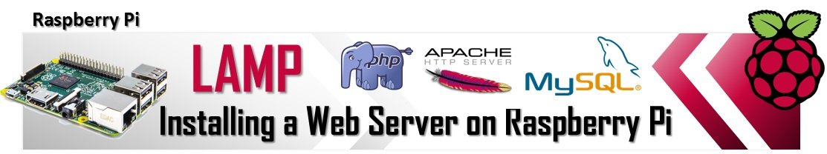

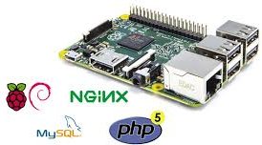

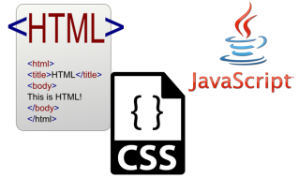
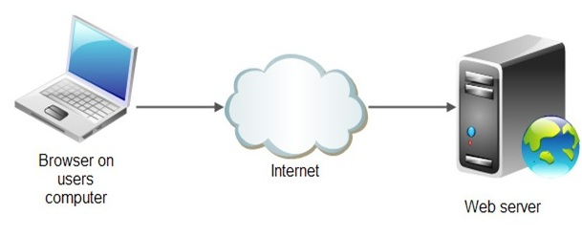
往後端
網路層
3
流程,軟體架構圖-前端
Linux+Apache+Mysql+Php
Linux+Nginx+Mysql+Php
Web應用框架
手機開發程式
PC網頁

Slide 11



溫度Sensor
RFID
3
流程,軟體架構圖-後端
往前端
Relay+LED
Webcam
Database
感知層

Slide 12
4
實驗結果

Slide 13
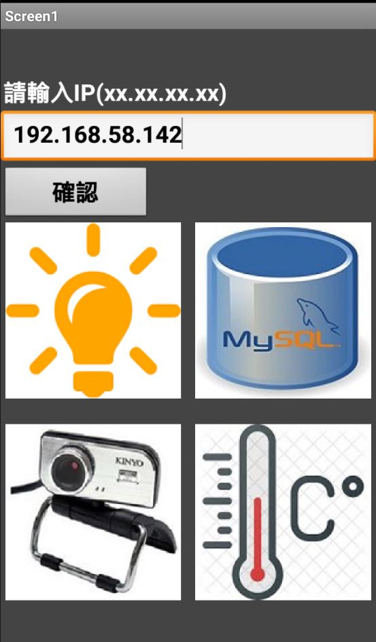
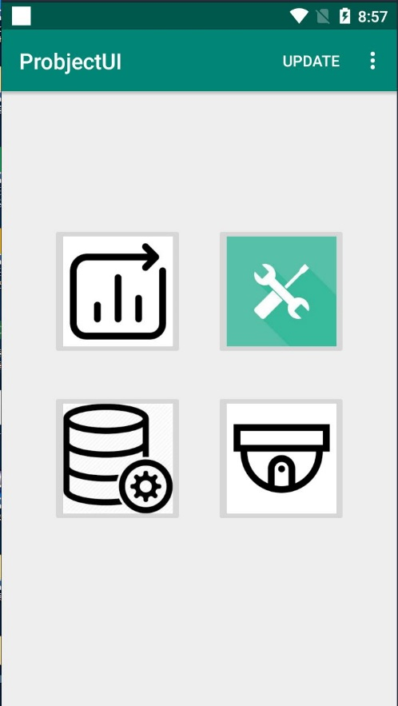
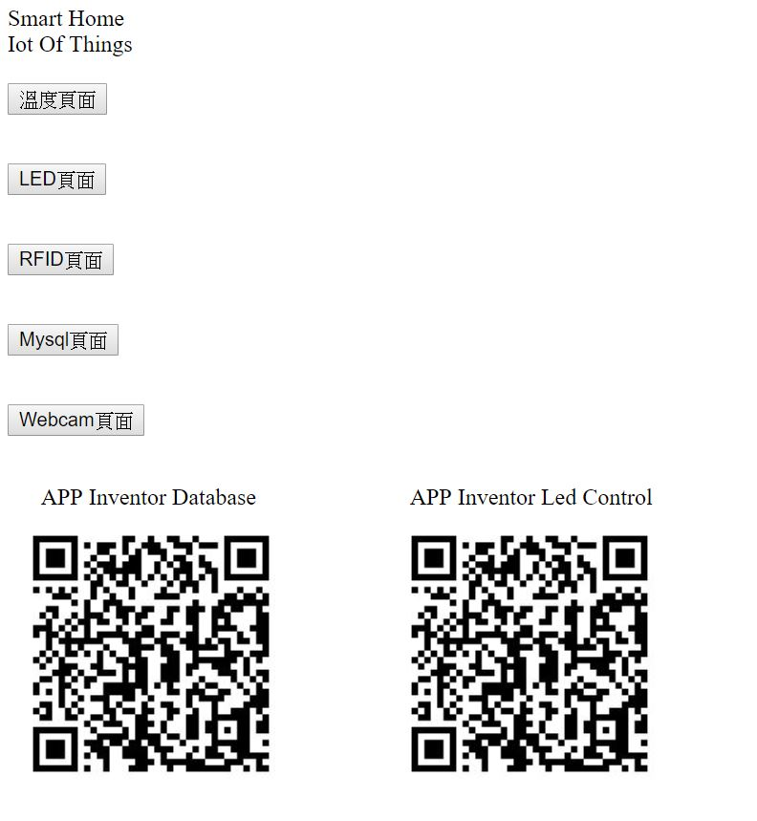
4
實驗結果-首頁
網頁端
手機端-App Inventor
手機端-Android Studio

Slide 14
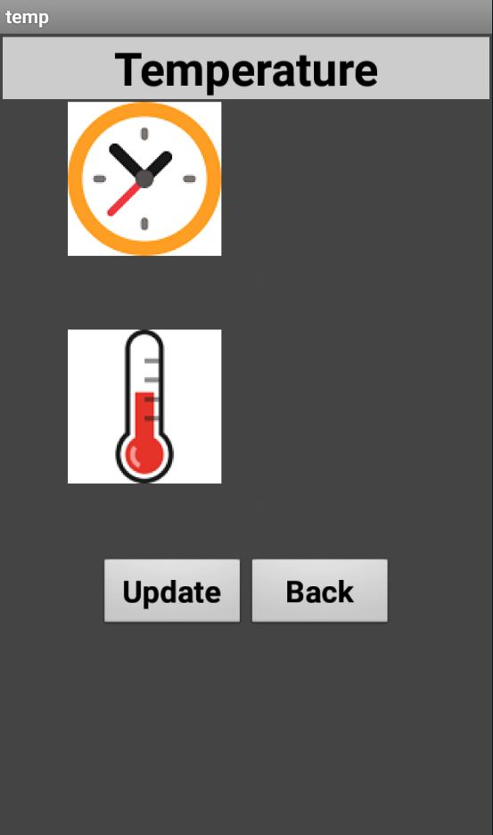
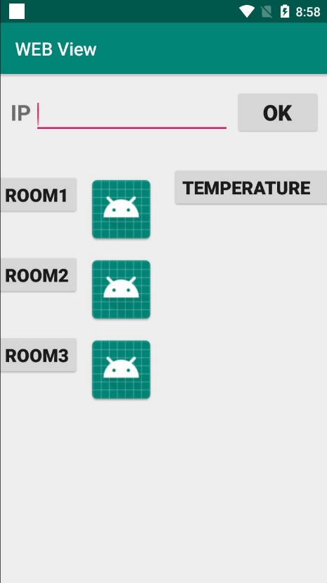
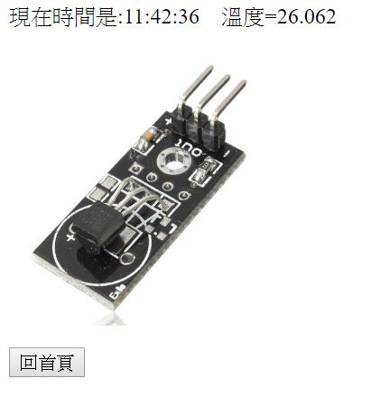
4
實驗結果-溫度頁面
網頁端
手機端-App Inventor
手機端-Android Studio

Slide 15
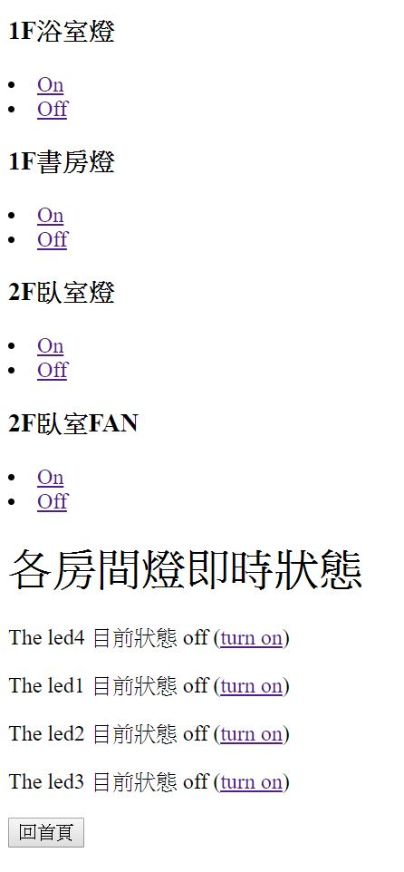
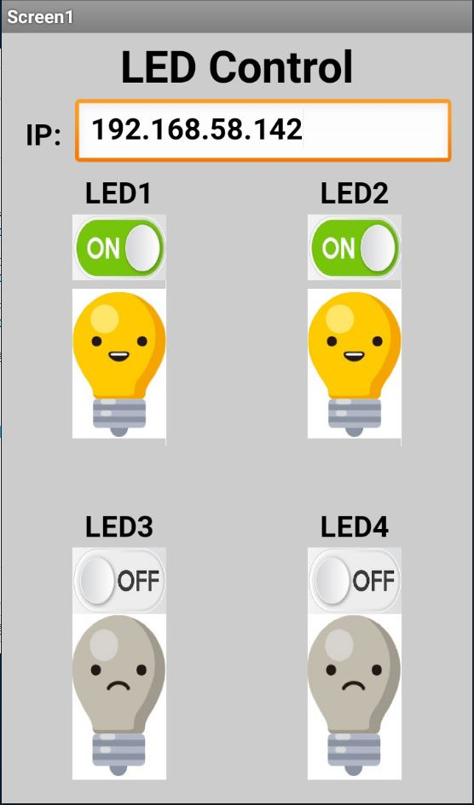
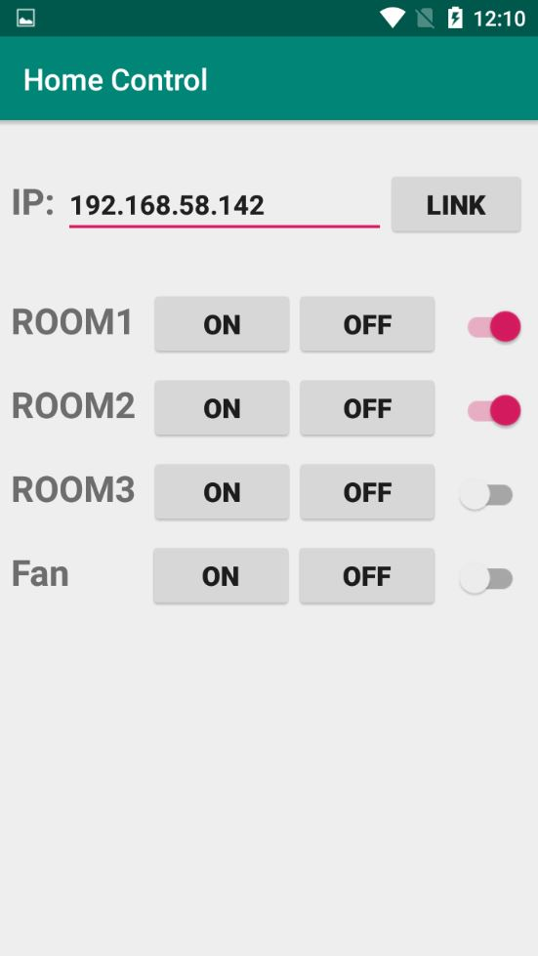
4
實驗結果-LED頁面
網頁端
手機端-App Inventor
手機端-Android Studio

Slide 16
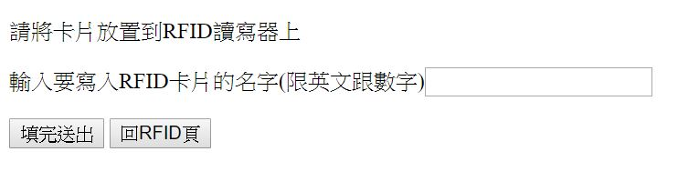
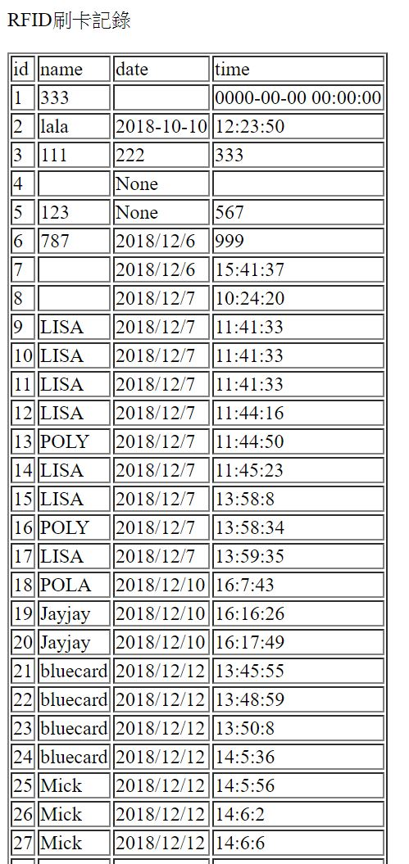
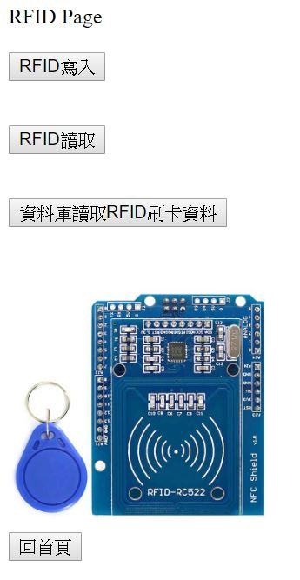
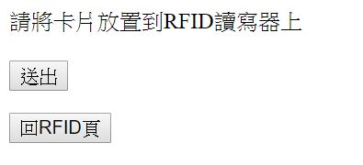
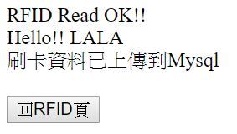
4
實驗結果-RFID頁面
網頁端

Slide 17
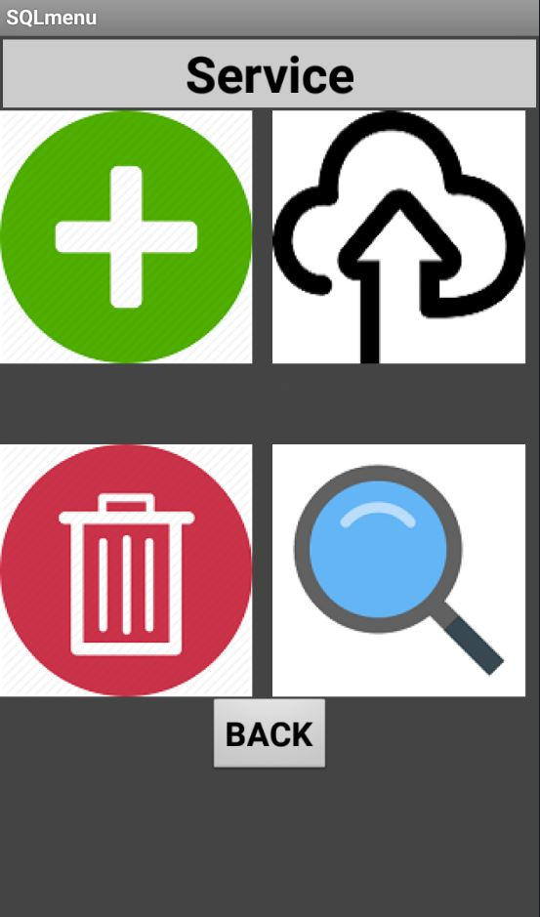
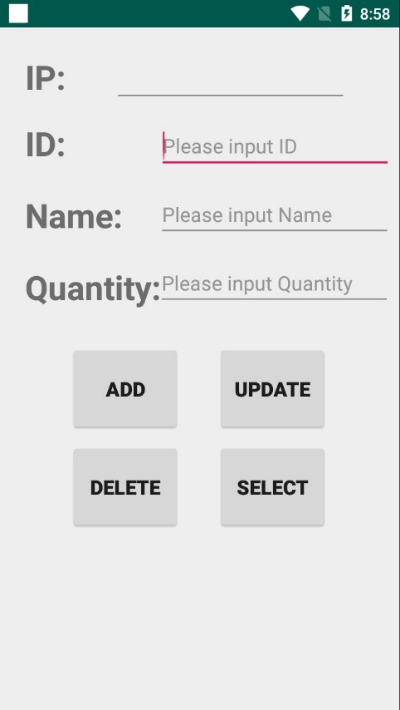
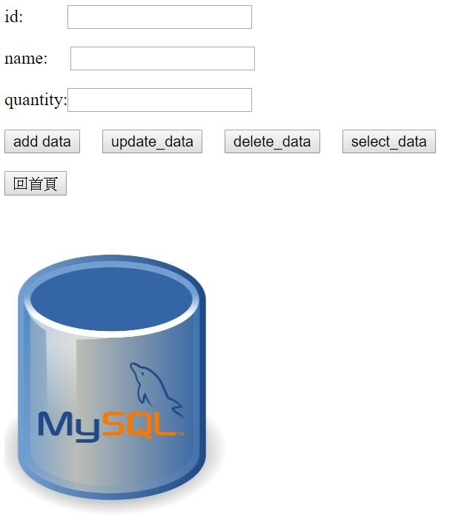
4
實驗結果-Mysql頁面
網頁端
手機端-App Inventor
手機端-Android Studio

Slide 18

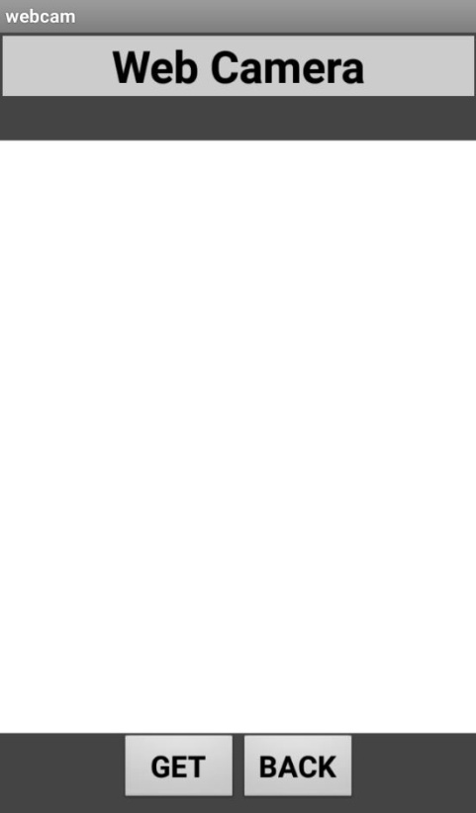
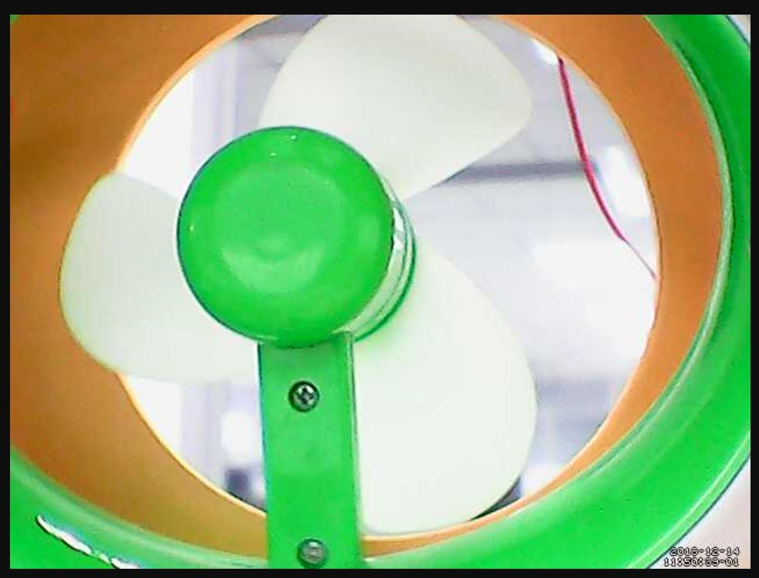
4
實驗結果-Webcam頁面
網頁端
手機端-App Inventor
監視畫面

Slide 19
5
未來方向

Slide 20
5
未來方向
增加更多的Sensor功能到智慧屋中。例:瓦斯、二氧化碳、紅外線感測器等。
增強程式前、後端的溝通橋樑。
手機端功能，追加到可以跟網頁端相同功能。
後端程式Python，需加入threading(多線程)功能，程式方可更加完整，實現多工執行。
RFID是感知層中重要關鍵技術之一，寫入功能需在精進，方可製作一些專案測試。例:智慧圖書館、門禁系統等

Slide 21
6
參考文獻

Slide 22
6
參考文獻
桃竹苗分署 幼獅職訓局-107B物聯網開發與行動裝置應用班， 各老師上課內容。
物聯網架構 http://www.csie.ntpu.edu.tw/~yschen/course/2012-1/WNMC/ch14.pdf?fbclid=IwAR2lL4WWNzWBl1p2mDAxZPXiVq8n4yX5REGpogiTF_KSSsS016o6jssyJuI
Python Flask Led Control http://mattrichardson.com/Raspberry-Pi-Flask/
RFID https://kknews.cc/zh-tw/other/nvykx9g.html
Webcam http://atceiling.blogspot.com/2014/04/raspberry-pi-webcam.html

Slide 23
Q&A
THANKS

Slide 24
致謝
感謝幼獅職訓局專業師資群，教導豐富紮實的授課內容，讓我們學得物聯網複雜的軟硬體底層技術。物聯網產業包含甚廣，工業4.0 、車聯網、無人商店等，未來全球少子化，自動化程式設計人才，必定是熱門職缺。
六個月職訓結訓正是我們準備貢獻實力到產業的開始，在此獻上我們十二萬分的謝意， 感謝老師們細心的教導，讓同學們都能充分吸收，學得一技之長。

Slide 25
900 Hours Skills Learning List-1
Hardware
MCU:Raspberry Pi、Arduino、ARM Cortex M0、MTK Linklt 7688
Holtek HT66F70A、8051
Sensor:HC-05(Bluetooth)、ESP8266(Wifi)、DS18B20、DHT-22
RFID-RC522、L298N Motor Driver
Software
OS:Linux、Windows 10
Coding:Python、C、Java、SQL、HTML、PHP、Flask
Mobile Phone IDE:Android Studio、App Inventor
IDE:Sublime 、MobaXterm 、Keil uvsion5
Database:Mysql

Slide 26
900 Hours Skills Learning List-2
Software
Web Server:Apache、Nginx
IOT Web Server:Thingspeak、Firebase

